Slide 1








MARitime Soft Skills for Onboard Healthy Nutrition and Culinary Arts in Seagoing Services – CUL-MAR-Skills
KA220-VET - Cooperation partnerships in vocational education and training
2023-1-RO01-KA220-VET-000156711
Семинар
Устойчиво развитие и предприемачески подходи в сектора на морските услуги
___________________________
Seminar
Sustainable development and entrepreneurship in maritime services
13 May 2025
Disclaimer: “Funded by the European Union. Views and opinions expressed are however those of the author(s) only and do not necessarily reflect those of the European Union or the ANPCDEFP. Neither the European Union nor the ANPCDEFP can be held responsible for them”
Notes:
Устойчиво развитие и предприемачество в морските услуги

Slide 2
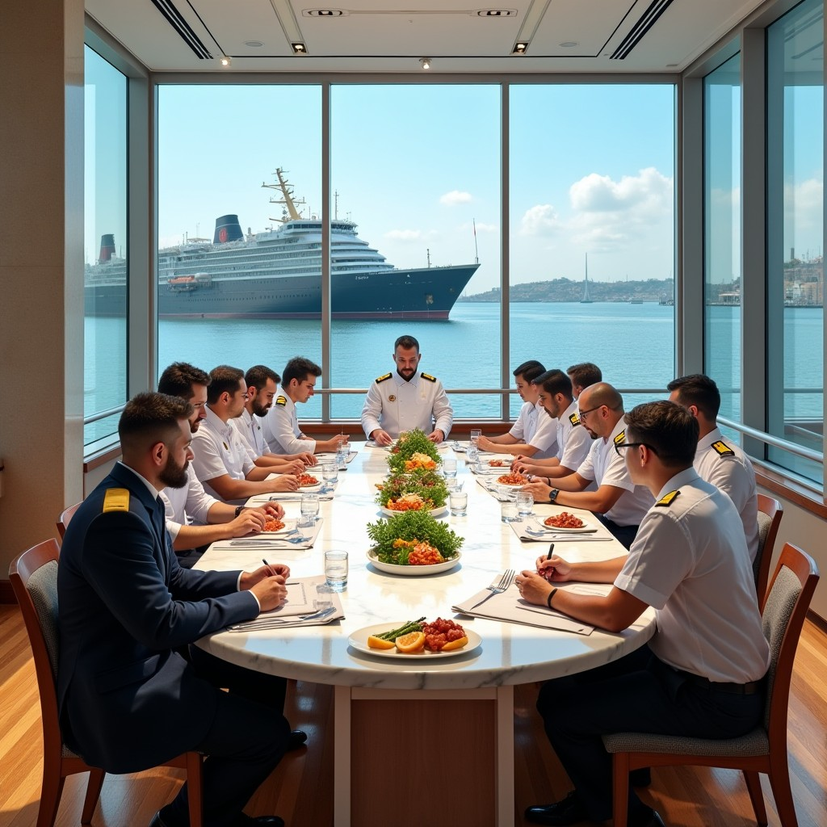
MARitime Soft Skills for Onboard Healthy Nutrition and CULinary Arts in Seagoing Services – CUL-MAR-Skills
KA220-VET - Cooperation partnerships in vocational education and training
2023-1-RO01-KA220-VET-000156711
Семинар
Устойчиво развитие и предприемачески подходи в сектора на морските услуги
13 May 2025
Disclaimer: “Funded by the European Union. Views and opinions expressed are however those of the author(s) only and do not necessarily reflect those of the European Union or the ANPCDEFP. Neither the European Union nor the ANPCDEFP can be held responsible for them”

Slide 3
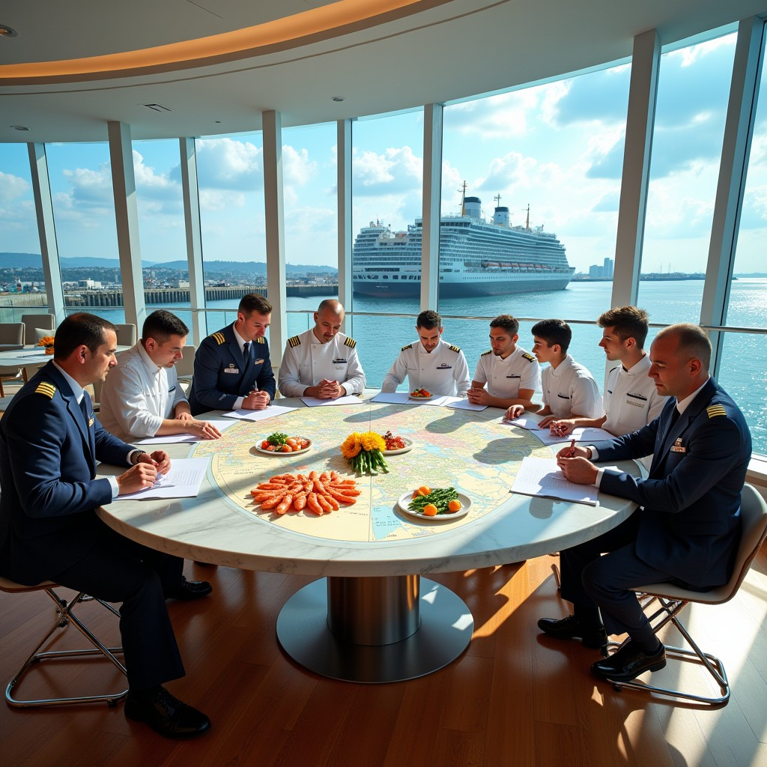
MARitime Soft Skills for Onboard Healthy Nutrition and CULinary Arts in Seagoing Services – CUL-MAR-Skills
KA220-VET - Cooperation partnerships in vocational education and training
2023-1-RO01-KA220-VET-000156711
Семинар
Устойчиво развитие и предприемачески подходи в сектора на морските услуги
13 май 2025
Disclaimer: “Funded by the European Union. Views and opinions expressed are however those of the author(s) only and do not necessarily reflect those of the European Union or the ANPCDEFP. Neither the European Union nor the ANPCDEFP can be held responsible for them”

Slide 4

Въведение в семинара
Добре дошли на Международния семинар-конференция на тема „Устойчиво развитие и предприемачески подходи в сектора на морските услуги“
Семинарът е организиран от Висше военноморско училище „Н. Й. Вапцаров“ и събира на едно място морски специалисти, изследователи и преподаватели, за да проучат как иновациите, предприемаческото мислене и отговорното управление могат да оформят бъдещето на морските услуги.
NAVAL COMMUNICATIONS
„Устойчиво развитие и предприемачески подходи в сектора на морските услуги“

Slide 5
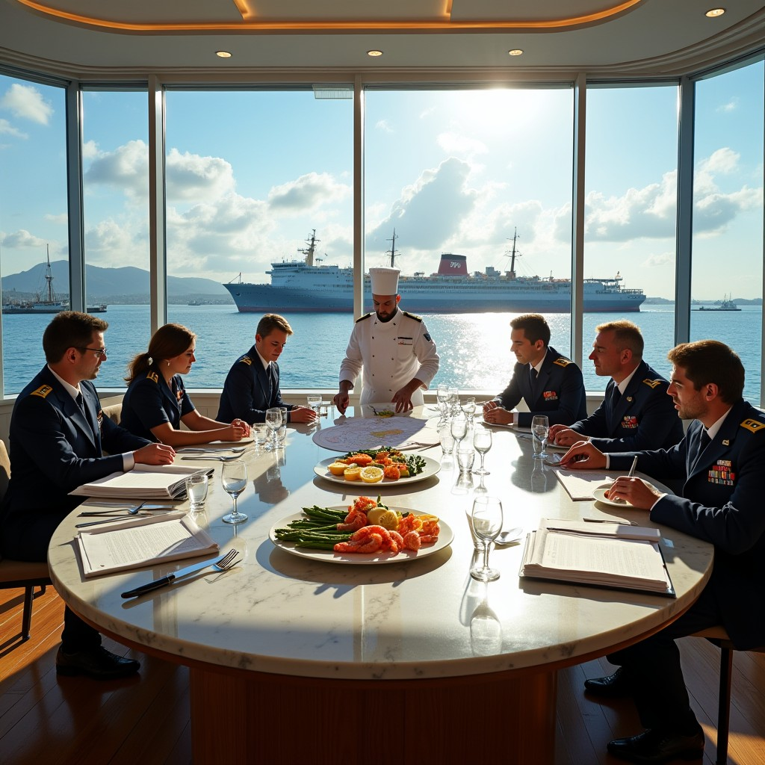
Въведение
Събитието е фокусирано и поставя акцент върху преосмислянето и надграждането на утвърдените подходи в управлението на морските операции и логистичните процеси в условията на нарастващите предизвикателства, породени от устойчивото развитие, интензивната дигитална трансформация и засилената необходимост от интегриране на предприемачески решения и иновационни модели в сектора.
NAVAL COMMUNICATIONS
„Устойчиво развитие и предприемачески подходи в сектора на морските услуги“

Slide 6

Въведение
Морският сектор в настоящия момент преминава през етап на динамична и комплексна трансформация, обусловена от съвкупност от фактори като климатичните промени, повишената нестабилност на пазарите, ускорения технологичен напредък и засилващия се международен регулаторен натиск. В тази променяща се среда се налага преосмисляне на установените подходи, възприемане на нови нагласи и активно развитие на актуални компетентности от страна на професионалистите в сектора. Наред с това, особено важно е въвеждането на интегрирани решения, които успешно балансират между ефективност и устойчивост, гарантирайки дългосрочната жизнеспособност и конкурентоспособност на морските услуги.
NAVAL COMMUNICATIONS
„Устойчиво развитие и предприемачески подходи в сектора на морските услуги“

Slide 7

Въведение
Семинарът има за цел да отговори на тази необходимост чрез създаване на динамична и интерактивна среда, насърчаваща ефективния обмен на научни знания и практически опит.
Събитието събира утвърдени академични експерти, млади изследователи, практици и представители на бизнеса с оглед обсъждането на доказани добри практики, успешни управленски модели и потенциални възможности за интегриране на иновативни решения в морската индустрия.
NAVAL COMMUNICATIONS
„Устойчиво развитие и предприемачески подходи в сектора на морските услуги“

Slide 8
Въведение
Настоящият семинар включва сборник от общо десет резюмета, всяко от които допринася по уникален начин към актуалната дискусия за устойчивото развитие и бъдещето на морския сектор. Представените разработки обхващат широк спектър от подходи – от конкретни казуси и емпирични наблюдения до теоретични и концептуални изследвания, базирани на международния опит и съвременните тенденции. Обединяващата цел на публикациите е идентифицирането на прагматични и приложими решения, способни да отговорят както на належащите глобални предизвикателства, така и на спецификите, характерни за морската среда. Надеждата на организаторите е този научен обмен да послужи като вдъхновение за новаторски идеи и практически инициативи в областта на морските услуги и управлението на ресурсите. Организаторите на семинара изказват искрената си благодарност към всички участници – лектори, автори и гости за проявения интерес, активното участие и ангажираност. Проучванията които ще бъдат представени в този семинар имат ясно изразен академичен характер и подчертават значението на разпространението на знания, както и стремежа към постоянно развитие и откриване на нови възможности за устойчив растеж в морския сектор.
NAVAL COMMUNICATIONS
„Устойчиво развитие и предприемачески подходи в сектора на морските услуги“

Slide 9
„Устойчиво развитие и предприемачески подходи в сектора на морските услуги“
Резюме I. Предприемаческо мислене в морската верига за доставки
Резюме II. Ролята на технологиите и дигитализацията в складовите иновации
Резюме III. Насърчаване на находчивостта и инициативността в логистичната практика
Резюме IV. Морският сектор - предизвикателства и възможности за предприемачите
Резюме V. Устойчивост в предприемачеството - предизвикателства и реални решения в морския сектор
Резюме VI. Адаптиране на предприемаческата перспектива в морския сектор
Резюме VII. Устойчиво снабдяване и използване на сезонни продукти в морската и логистична практика
Резюме VIII. Намаляване на хранителните отпадъци и ефективно използване на остатъците
Резюме IX. Намаляване на пластмасовите и опаковъчните отпадъци в камбуза
Резюме X. Мониторинг и измерване на въздействието върху околната среда на корабния камбуз.
„Устойчиво развитие и предприемачески подходи в сектора на морските услуги“

Slide 10

Резюме I. Предприемаческо мислене в морската верига за доставки

Slide 11

Резюме I. Предприемаческо мислене в морската верига за доставки
Контекст
Секторът на морската логистика функционира в среда, характеризираща се с висока несигурност и постоянна нестабилност. Средата е повлияна от външни фактори като изменението на климата и пазарната нестабилност, както и от вътрешни организационни предизвикателства.
Тази сложност и непредсказуемост подчертават необходимостта от предприемачески начин на мислене, който съчетава аналитични умения, креативност и готовност за поемане на премерени рискове.
„Устойчиво развитие и предприемачески подходи в сектора на морските услуги“

Slide 12

Резюме I. Предприемаческо мислене в морската верига за доставки
Цел
Целта на изследването е да се анализира как развитието на предприемачески начин на мислене може да допринесе за по-ефективно управление и повишена устойчивост в морската логистика. Изследването поставя акцент върху насърчаването на проактивен подход към решаването на проблеми, прилагането на креативни решения в среда с ограничени ресурси и съзнателното поемане на риск в професионалната практика.
„Устойчиво развитие и предприемачески подходи в сектора на морските услуги“

Slide 13
Резюме I. Предприемаческо мислене в морската верига за доставки
Методология
Проучването използва практически подход, разглеждайки реални казуси на компании за морска логистика, които успешно са използвали нови и предприемачески методи на работа в ежедневните си операции. Проведени са задълбочени интервюта с експерти и мениджъри в сектора, които са споделили личния си опит и наблюдения относно ефективни стратегии за преодоляване на предизвикателствата. Събраните данни са подложени на качествен анализ, за ​​да се идентифицират поведенчески и когнитивни модели, които водят до подобрена ефективност и устойчивост в контекста на логистичните процеси.
„Устойчиво развитие и предприемачески подходи в сектора на морските услуги“

Slide 14

Резюме I. Предприемаческо мислене в морската верига за доставки
Резултати
Получените резултати показват, че служителите, които притежават предприемаческо мислене, са по-добре подготвени да идентифицират проблеми, да предлагат ефективни решения и да адаптират процесите си към вътрешните и външни обстоятелства. Освен това, креативността е определена като ценен инструмент за установяване на ефективни и устойчиви практики в ограничена среда. Проучването показва също, че поемането на рискове, въз основа на анализ на данни и вземането на решения с подкрепата на експертен опит може да доведе до дългосрочни подобрения и нови идеи в сектора.
„Устойчиво развитие и предприемачески подходи в сектора на морските услуги“

Slide 15

Резюме I. Предприемаческо мислене в морската верига за доставки
Заключение
Настоящото изследване доказва, че стимулирането на предприемаческия начин на мислене сред служителите способства за ранното идентифициране на възникващи проблеми, разработването на адекватни и ефективни решения и адаптирането на организационните процеси според динамично променящите се условия на средата. В допълнение, анализът категорично подчертава ролята на креативността като основен фактор за внедряване на успешни и устойчиви практики при ограничени ресурси и висока неопределеност. В заключение, изследването акцентира върху значението на премерения риск, особено когато решенията са подкрепени с детайлен анализ на данни и натрупан колективен опит, като ключов механизъм за стимулиране на устойчиви подобрения и иновационни пробиви в съответния сектор.
„Устойчиво развитие и предприемачески подходи в сектора на морските услуги“

Slide 16

Резюме II: Ролята на технологиите и дигитализацията в складовите иновации
„Устойчиво развитие и предприемачески подходи в сектора на морските услуги“

Slide 17

Резюме II: Ролята на технологиите и дигитализацията в складовите иновации
Контекст
Технологичният напредък от последните години води до фундаментални трансформации в сферата на складовата логистика, стимулирайки съществени подобрения в обработката на стокови потоци, точността при управлението на складовите запаси и ефективното използване на складовите пространства. Внедряването на решения, свързани с автоматизация и дигитализация, вече представлява неотменима част от съвременната логистика. Това, от своя страна, поставя пред сектора необходимостта от качествено ново мислене, което да осигури баланс между оперативната ефективност и повишените изисквания към сигурността на складовите процеси.
„Устойчиво развитие и предприемачески подходи в сектора на морските услуги“

Slide 18

Резюме II: Ролята на технологиите и дигитализацията в складовите иновации
Цел
Целта на настоящото изследване е да анализира въздействието на съвременните технологии върху развитието на иновациите в складовото стопанство.
Проучването ще разглежда три основни аспекта:
повишаването на ефективността чрез автоматизация на процесите,
потенциалните рискове, свързани с технологичната сигурност,
както и ролята на дигиталните инструменти за генериране на нови идеи и усъвършенстване на складовите операции.
„Устойчиво развитие и предприемачески подходи в сектора на морските услуги“

Slide 19

Резюме II: Ролята на технологиите и дигитализацията в складовите иновации
Методология
Изследването използва емпирични наблюдения от реални сценарии в логистични центрове, в които са въведени автоматизирани системи за управление на складовите процеси. Проведена е серия от интервюта със служители и мениджъри на различни йерархични нива, които споделят своите впечатления от работата с новите технологии, както и проблемите, с които са се сблъскали в практиката. Допълнително са анализирани редица иновативни решения, възникнали вследствие на въвеждането на дигитална среда в складовото стопанство.
„Устойчиво развитие и предприемачески подходи в сектора на морските услуги“

Slide 20

Резюме II: Ролята на технологиите и дигитализацията в складовите иновации
Резултати
Получените резултати показват, че внедряването на технологични решения оказва благоприятно въздействие върху управлението на процесите, водейки до значително намаляване на времето за обработка на стоките и понижаване на човешките грешки. Много от анкетираните служители изразяват мнението, че дигиталните платформи улесняват идентифицирането на възможности за оптимизация. Независимо от позитивните наблюдения обаче е необходимо да се отбележат и ограниченията, възникващи при недостатъчно обучение и неясно дефинирани протоколи за сигурност. Подобни пропуски могат да предизвикат напрежения и рискове, особено в ситуации, свързани със софтуер за проследяемост и контрол на достъпа.
„Устойчиво развитие и предприемачески подходи в сектора на морските услуги“

Slide 21

Резюме II: Ролята на технологиите и дигитализацията в складовите иновации
Заключение
Анализът показва, че технологиите имат значим принос за позитивните промени в складовата логистика, като стимулират иновациите и подобряват ефективността на операциите. Въпреки това е задължително внедряването на тези промени да се осъществява с подчертан фокус върху сигурността и активното ангажиране на служителите. Единствено при спазването на тези принципи могат да бъдат напълно реализирани ползите от процесите на дигитализация в складовото стопанство.
„Устойчиво развитие и предприемачески подходи в сектора на морските услуги“

Slide 22
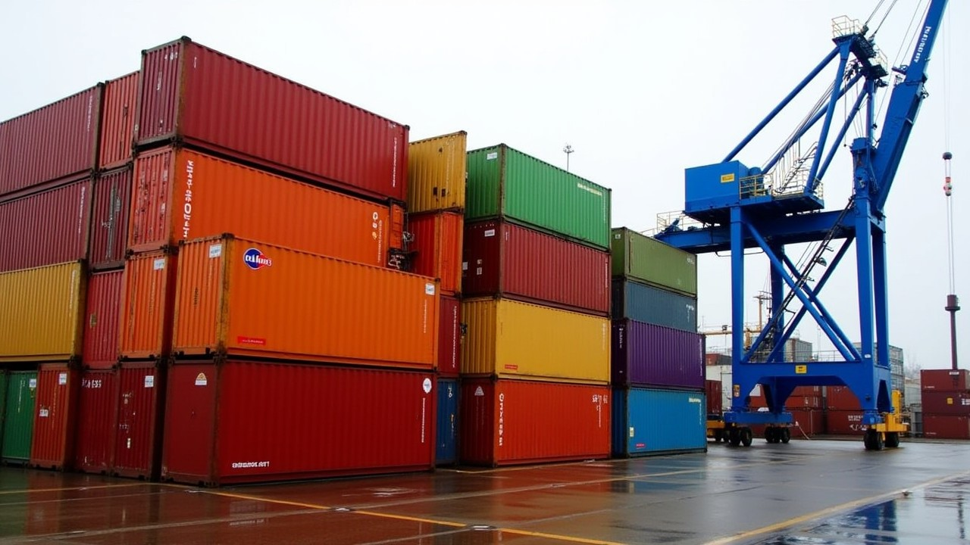
Резюме III: Насърчаване на инициативността и находчивостта в логистичната практика
„Устойчиво развитие и предприемачески подходи в сектора на морските услуги“

Slide 23

Резюме III: Насърчаване на инициативността и находчивостта в логистичната практика
Контекст
Съвременната бизнес среда се отличава с изключителен динамизъм, особено силно изразен в логистичния сектор. В подобни условия професионалистите често трябва да вземат решения в ситуации на непълна информация, времеви ограничения и неотложни изисквания. Това налага специалистите да притежават не само задълбочени знания, но и предприемачески дух, способност за идентифициране на възможности, инициативност, умение за учене от грешките и гъвкавост в условия на промяна. Развитието на инициативност и находчивост в този контекст се превръща в стратегически ресурс за устойчивото развитие както на отделния професионалист, така и на организациите като цяло.
„Устойчиво развитие и предприемачески подходи в сектора на морските услуги“

Slide 24

Резюме III: Насърчаване на инициативността и находчивостта в логистичната практика
Цел
Целта на настоящото изследване е да проучи механизмите, чрез които у логистичните специалисти се формират и развиват умения за находчивост, предприемаческо мислене и устойчивост. Анализът се фокусира върху способността за идентифициране и използване на нови възможности, готовността за експериментиране, ученето от допуснати грешки, адаптацията към променящите се условия на средата, както и значението на работата в екип и изграждането на професионални мрежи.
„Устойчиво развитие и предприемачески подходи в сектора на морските услуги“

Slide 25

Резюме III: Насърчаване на инициативността и находчивостта в логистичната практика
Методология
Изследването се основава на комбиниран подход, включващ провеждане на интервюта и наблюдения в логистични компании, при които са проследени процесите на вземане на решения и управленските реакции в нестандартни ситуации. Включени са и примери за обучителни програми, стимулиращи активното участие и инициативността на служителите. Допълнително е събрана информация за практиките на сътрудничество, както и за изграждането на вътрешни и външни професионални мрежи за подкрепа и обмен на опит.
„Устойчиво развитие и предприемачески подходи в сектора на морските услуги“

Slide 26

Резюме III: Насърчаване на инициативността и находчивостта в логистичната практика
Резултати
Резултатите от изследването показват, че служителите, които притежават способността да формулират и реализират свои идеи и проявяват готовност да приемат неуспехите като част от процеса, са по-успешни в разработването на алтернативни решения и се адаптират по-бързо в критични ситуации. Способността за промяна на подхода, без да се губи фокусът върху крайната цел, е пряко свързана с изграждането на доверие в екипа. Освен това, анализът подчертава, че добре развитите мрежи от колеги и външни партньори улесняват обмена на идеи и ефективното справяне с възникващите предизвикателства.
„Устойчиво развитие и предприемачески подходи в сектора на морските услуги“

Slide 27

Резюме III: Насърчаване на инициативността и находчивостта в логистичната практика
Заключение
Развитието на находчивост и инициативност не зависи единствено от индивидуалните усилия, а в значителна степен и от организационната култура, която приема грешките като важна част от процеса на учене. Способността за демонстриране на устойчивост в логистичния сектор е пряко свързана с готовността за адаптация, ефективната подкрепа от страна на колегите и умението да се използват допуснатите неуспехи за преодоляване на възникващите предизвикателства. Това дава възможност за внедряване на управленски подходи, основани на гъвкавост, проактивност и дългосрочна устойчивост.
„Устойчиво развитие и предприемачески подходи в сектора на морските услуги“

Slide 28
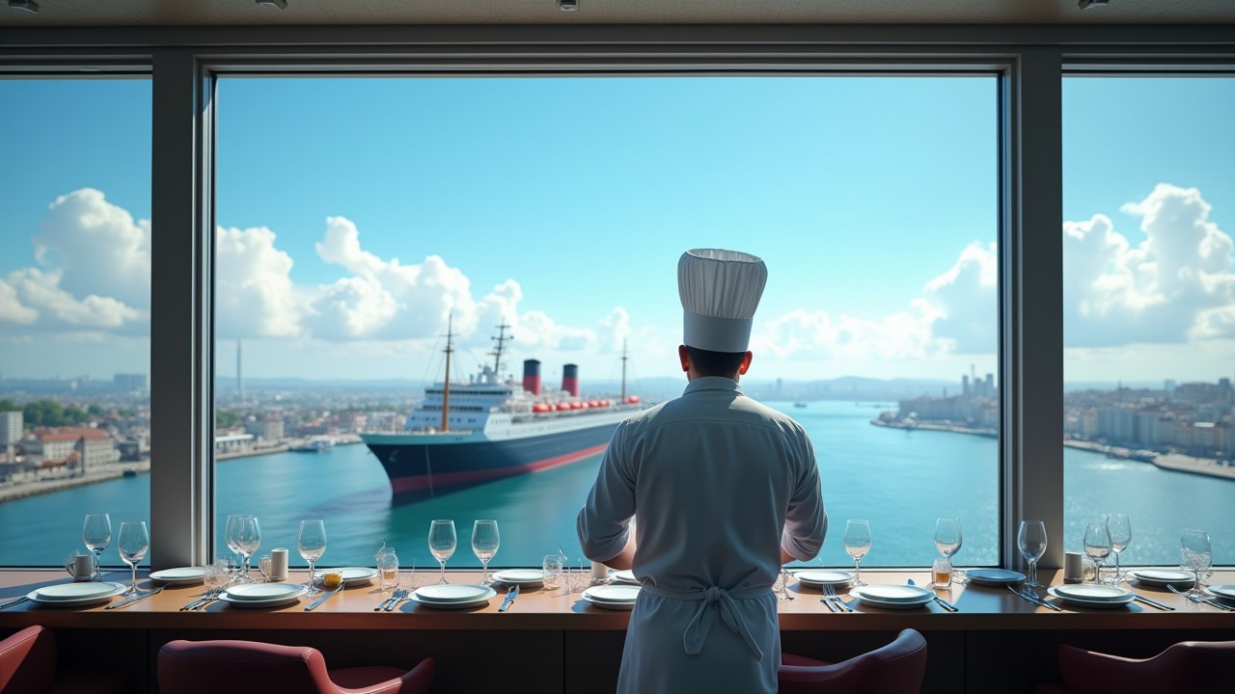
Резюме IV: Морският сектор – предизвикателства и възможности за предприемачите
„Устойчиво развитие и предприемачески подходи в сектора на морските услуги“

Slide 29
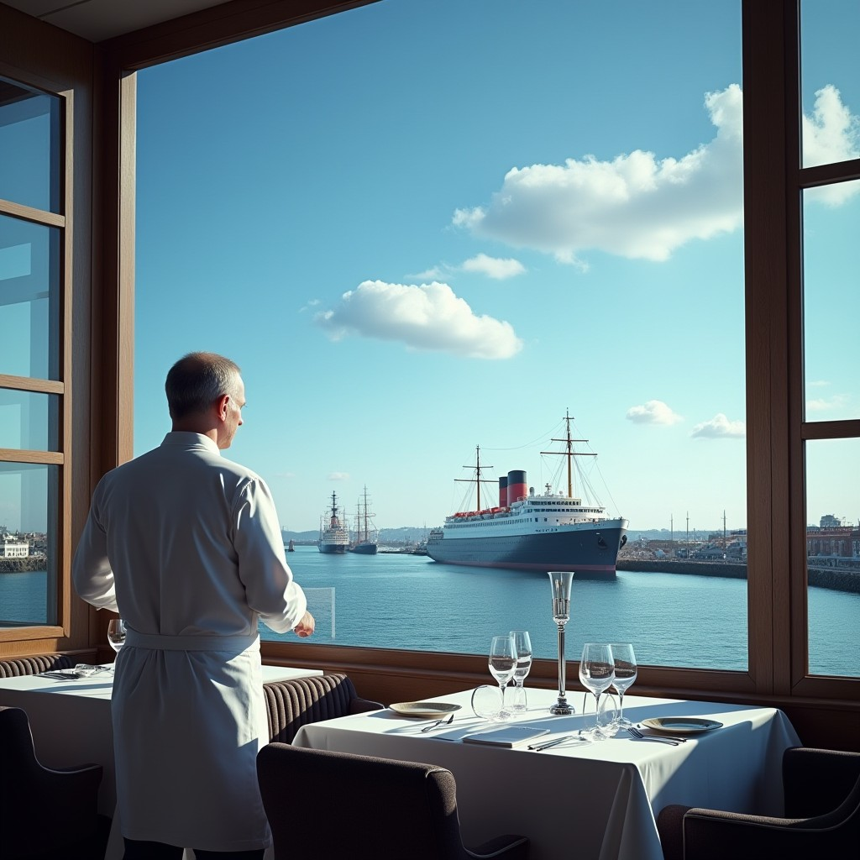
Резюме IV: Морският сектор – предизвикателства и възможности за предприемачите
Контекст
Съвременната бизнес среда се характеризира с висока динамичност, особено ярко проявена в логистичния и морския сектор. В подобна среда специалистите често са принудени да вземат решения в условия на непълна информация, времеви ограничения и належащи изисквания. Това изисква професионалистите да притежават не само значителен обем знания, но и предприемчивост, способност за разпознаване на възможности, инициатива, умения за учене от грешки и гъвкавост при променящите се обстоятелства. В този контекст, развиването на инициативност и находчивост се превръща в стратегически ресурс за устойчивостта както на отделните специалисти, така и на организациите като цяло.
„Устойчиво развитие и предприемачески подходи в сектора на морските услуги“

Slide 30

Резюме IV: Морският сектор – предизвикателства и възможности за предприемачите
Цел
Целта на настоящото изследване е да идентифицира и анализира предизвикателствата и възможностите, пред които са изправени предприемачите в морския сектор. Акцентът е поставен върху механизмите за формиране и развитие на предприемаческо мислене, устойчивост и адаптивност в условията на несигурност и постоянна промяна. Изследването разглежда способността на предприемачите да разпознават и използват нововъзникващи възможности, да адаптират подходите си към динамичната среда, както и значението на изграждането на ефективни професионални мрежи и сътрудничества.
„Устойчиво развитие и предприемачески подходи в сектора на морските услуги“

Slide 31
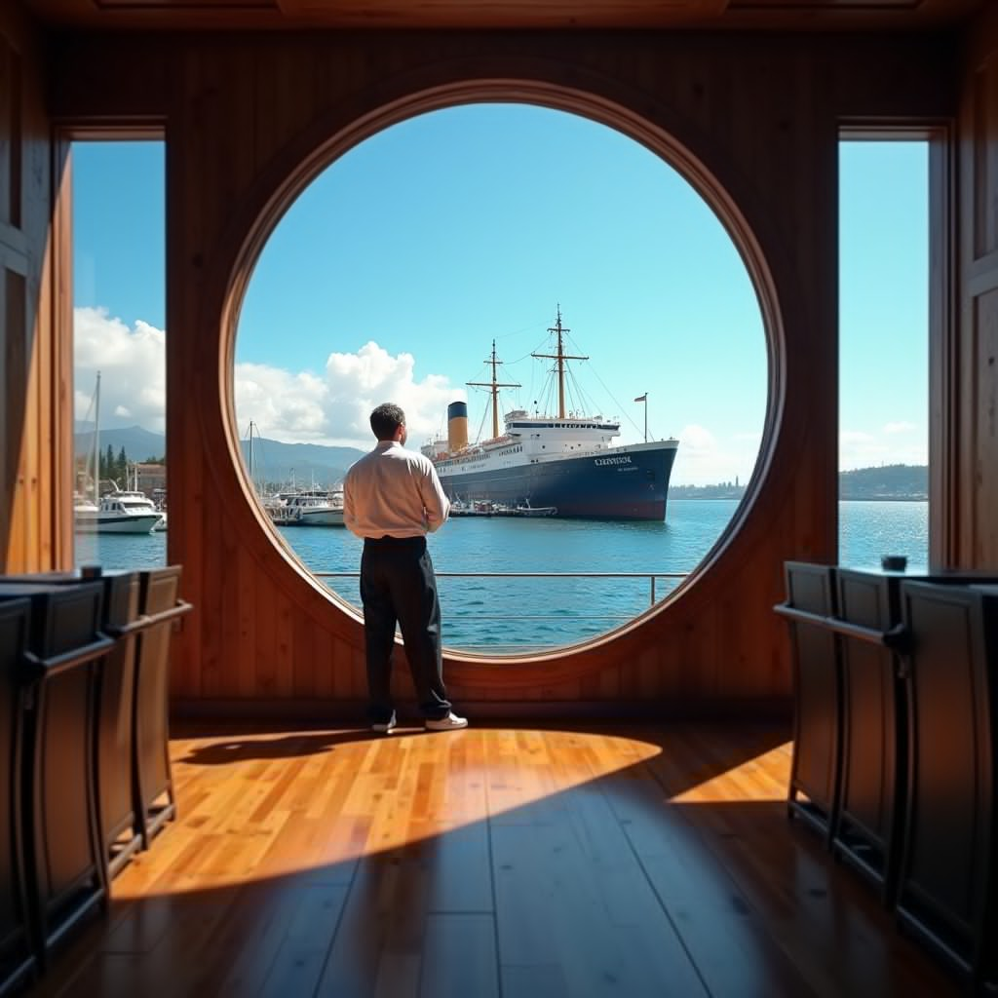
Резюме IV: Морският сектор – предизвикателства и възможности за предприемачите
Методология
Изследването се основава на комбиниран подход, включващ интервюта и наблюдения в компании от морския сектор и свързаните с него логистични дейности. Анализирани са процесите на вземане на решения и управленските реакции в нестандартни ситуации. Включени са и примери за обучителни програми, които стимулират активното участие и предприемаческата инициатива сред служителите. Допълнително е събрана информация за съществуващите практики на сътрудничество и изграждането на вътрешни и външни професионални мрежи, подпомагащи обмена на опит и справянето с актуалните предизвикателства.
„Устойчиво развитие и предприемачески подходи в сектора на морските услуги“

Slide 32

Резюме IV: Морският сектор – предизвикателства и възможности за предприемачите
Резултати
Резултатите от изследването показват, че служителите, които притежават способността да формулират и реализират идеи и проявяват готовност да приемат евентуален неуспех, са по-ефективни при разработването на алтернативни решения и се адаптират по-бързо в критични ситуации. Умението за промяна на подхода, без загуба на фокуса върху крайната цел, е пряко свързано с изграждането на доверие и сплотеност в екипа. Анализът допълнително посочва, че добре развити мрежи от колеги и външни партньори съществено подпомагат обмена на идеи и улесняват справянето с предизвикателствата в морския сектор.
„Устойчиво развитие и предприемачески подходи в сектора на морските услуги“

Slide 33

Резюме IV: Морският сектор – предизвикателства и възможности за предприемачите
Заключение
Развитието на находчивост и инициативност в морския сектор не зависи единствено от индивидуалните усилия, но и от наличието на организационна култура, която приема грешките като естествен и ценен елемент от процеса на учене. Способността за устойчивост и ефективност в този сектор е пряко свързана с готовността за адаптиране, подкрепата между колегите и умението да се извличат поуки от неуспехите за справяне с нововъзникващи предизвикателства. Тези фактори дават възможност за внедряване на гъвкави, проактивни и дългосрочно устойчиви управленски подходи.
„Устойчиво развитие и предприемачески подходи в сектора на морските услуги“

Slide 34

Резюме V: Устойчивост в предприемачеството – предизвикателства и реални решения в морския сектор
„Устойчиво развитие и предприемачески подходи в сектора на морските услуги“

Slide 35

Резюме V: Устойчивост в предприемачеството – предизвикателства и реални решения в морския сектор
Контекст
Въпросът за устойчивостта придобива все по-значима роля в бизнес стратегиите, особено в сектори с пряко въздействие върху околната среда, какъвто е морският. Международните регулации, общественото мнение и променящите се икономически условия създават нарастващ натиск за фундаментална промяна в мисленето – от краткосрочно ориентирана печалба към дългосрочна отговорност и устойчиво управление на ресурсите. Независимо от очевидната необходимост от прилагане на устойчиви практики, тяхната реализация остава значително предизвикателство в условията на съвременната бизнес среда.
„Устойчиво развитие и предприемачески подходи в сектора на морските услуги“

Slide 36

Резюме V: Устойчивост в предприемачеството – предизвикателства и реални решения в морския сектор
Цел
Целта на настоящото изследване е двустранна: от една страна, да анализира основните трудности, пред които се изправят предприемачите при внедряването на устойчиви решения, а от друга – да представи успешни примери от морския сектор. Проучването си поставя задачата да открои стратегиите, водещи до реални резултати, както и да предложи насоки как устойчивостта може да се превърне в значимо конкурентно предимство за компаниите.
„Устойчиво развитие и предприемачески подходи в сектора на морските услуги“

Slide 37

Резюме V: Устойчивост в предприемачеството – предизвикателства и реални решения в морския сектор
Методология
Настоящото изследване използва емпиричен подход, основан на преглед и анализ на добри практики в компании от секторите на морския транспорт, корабостроенето, пристанищните услуги и морската логистика. Проведени са множество интервюта с предприемачи и експерти, които споделят реални решения, трудности и успешни подходи, свързани с внедряването на устойчиви практики. Допълнително са анализирани ключови документи, свързани с корпоративните стратегии и отчети по екологична и социална отговорност на компаниите, опериращи в морската индустрия.
„Устойчиво развитие и предприемачески подходи в сектора на морските услуги“

Slide 38

Резюме V: Устойчивост в предприемачеството – предизвикателства и реални решения в морския сектор
Резултати
Установено е, че устойчивите практики се реализират по-успешно в организации с ясно дефинирана стратегическа визия, доказано е значението на категоричната ангажираност на мениджмънта и е проучена ролята на инвестициите в иновации като фактор за успех. Проучени са и конкретни примери за успешно прилагане, включително проекти, които значително намаляват въглеродния отпечатък чрез въвеждане на алтернативни горива, оптимизиране на маршрутите посредством дигитални решения и ефективно управление на отпадъците на борда на плавателните съдове. Също така е установено, че малките и средни предприятия се сблъскват с редица сериозни затруднения, като ограничени ресурси, административна тежест и забавено възвръщане на инвестициите.
„Устойчиво развитие и предприемачески подходи в сектора на морските услуги“

Slide 39

Резюме V: Устойчивост в предприемачеството – предизвикателства и реални решения в морския сектор
Заключение
Установено е, че успешното съчетаване на икономическата логика с екологичната отговорност има ключово значение за постигането на устойчивост в предприемачеството. Доказано е, че интегрирането на устойчивите практики в цялостна дългосрочна стратегия притежава потенциал да повиши репутацията на компанията, както и да подпомогне изграждането на по-устойчив и адаптивен бизнес модел, способен да отговори на бъдещи предизвикателства и динамични условия.
„Устойчиво развитие и предприемачески подходи в сектора на морските услуги“

Slide 40

Резюме VI: Адаптиране на предприемаческата перспектива в морския сектор
„Устойчиво развитие и предприемачески подходи в сектора на морските услуги“

Slide 41

Резюме VI: Адаптиране на предприемаческата перспектива в морския сектор
Контекст
Съвременната бизнес среда в морския сектор изисква задълбочено разбиране на предприемаческия подход и специфичните умения за неговата реализация. Този подход съчетава технически компетенции, стратегическо планиране и интуитивна преценка за нововъзникващи пазарни възможности. Превръщането на една творческа идея в успешно и доходоносно предприятие в условията на морския сектор е процес, който не само предполага иновации, но и налага адаптация към строго регламентирани и практически ограничения, включително международни регулации, стандарти за безопасност и логистични предизвикателства. В този контекст, успешните примери от практиката имат ключова роля като вдъхновяващ и насочващ ресурс за новото поколение морски предприемачи.
„Устойчиво развитие и предприемачески подходи в сектора на морските услуги“

Slide 42

Резюме VI: Адаптиране на предприемаческата перспектива в морския сектор
Цел
Целта на настоящото изследване е двустранна: първо, да проучи по какъв начин предприемаческото мислене може успешно да се адаптира към специфичните условия на морския сектор, и второ – да установи отделните етапи, през които преминава една творческа идея до превръщането ѝ в устойчиво бизнес начинание. Особен акцент е поставен върху примери и модели на успешни лидери и иноватори в сектора, чиито действия и постижения служат като ориентир и вдъхновение за новите предприемачи.
„Устойчиво развитие и предприемачески подходи в сектора на морските услуги“

Slide 43
Резюме VI: Адаптиране на предприемаческата перспектива в морския сектор
Методология
Анализът е базиран на проведени интервюта с предприемачи и иноватори, реализирали успешни бизнес начинания в сфери като морски транспорт, пристанищна логистика, морски технологии и услуги. Проучени са реални казуси на основатели на компании в сектора, както и конкретни примери за стартиращи идеи, успешно преминали през отделните етапи на развитие. Приложен е сравнителен анализ за идентифициране на общите характеристики в подхода, мисленето и поведението на успелите предприемачи.
„Устойчиво развитие и предприемачески подходи в сектора на морските услуги“

Slide 44

Резюме VI: Адаптиране на предприемаческата перспектива в морския сектор
Резултати
Резултатите от изследването показват, че цялостното разбиране на морската среда, включително изискванията за безопасност, устойчивост и технологична надеждност, представлява най-същественият фактор при адаптирането на предприемаческата перспектива в сектора. Прегледът на успешни казуси разкрива, че интегрирането на творчески идеи с професионален опит, възможности за изграждане на мрежи от контакти и насоки от опитни ментори води до успешно създаване на иновативни и печеливши бизнес начинания. Допълнително е установено, че успешните примери, особено сред малките и средни предприятия, оказват положително въздействие върху подхода, с който младите предприемачи реализират своите инициативи.
„Устойчиво развитие и предприемачески подходи в сектора на морските услуги“

Slide 45

Резюме VI: Адаптиране на предприемаческата перспектива в морския сектор
Заключение
Адаптирането на предприемаческото мислене към морския сектор не предполага компромис с творческите идеи, а по-скоро изисква правилното им насочване към устойчиви и реалистични решения. Въз основа на успешни практически примери и чрез вдъхновение от опита на утвърдени специалисти, новите идеи могат да бъдат ефективно реализирани в един от най-предизвикателните, но и перспективни икономически сектори.
„Устойчиво развитие и предприемачески подходи в сектора на морските услуги“

Slide 46
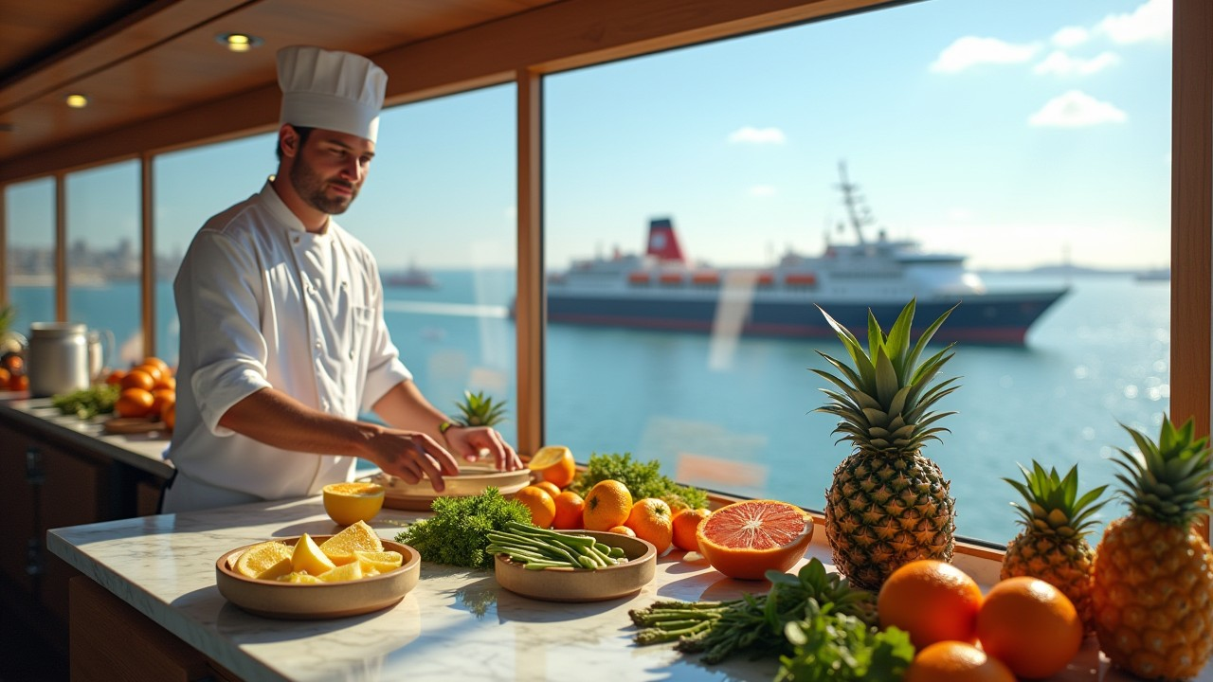
Резюме VII: Устойчиво снабдяване и използване на сезонни продукти в морската и логистична практика
„Устойчиво развитие и предприемачески подходи в сектора на морските услуги“

Slide 47
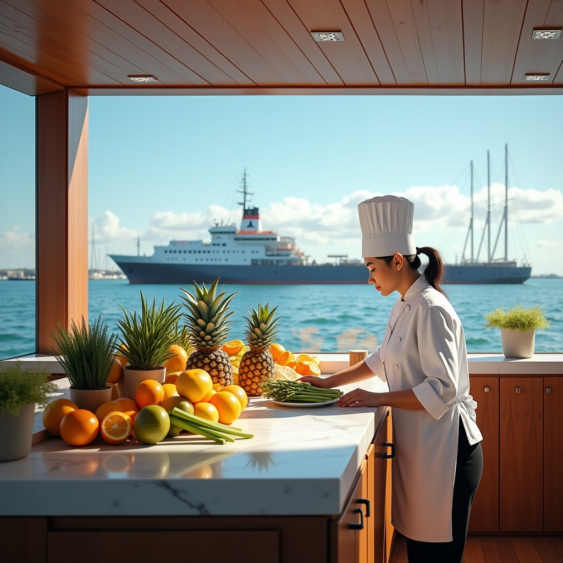
Резюме VII: Устойчиво снабдяване и използване на сезонни продукти в морската и логистична практика
Контекст
През последните години устойчивото снабдяване придобива нарастващо значение в широк кръг от индустрии, особено в морския транспорт и хранителната логистика. Тази промяна се дължи на два основни фактора: повишената екологична осведоменост и нарастващия натиск за постигане на по-висока икономическа ефективност. В резултат на това се формират нови критерии при избора на доставчици и суровини. Последните изследвания показват, че използването на местни и сезонни продукти може значително да намали въглеродния отпечатък, като същевременно стимулира регионалната икономическа устойчивост и осигурява достъп до свежи и висококачествени храни.
„Устойчиво развитие и предприемачески подходи в сектора на морските услуги“

Slide 48
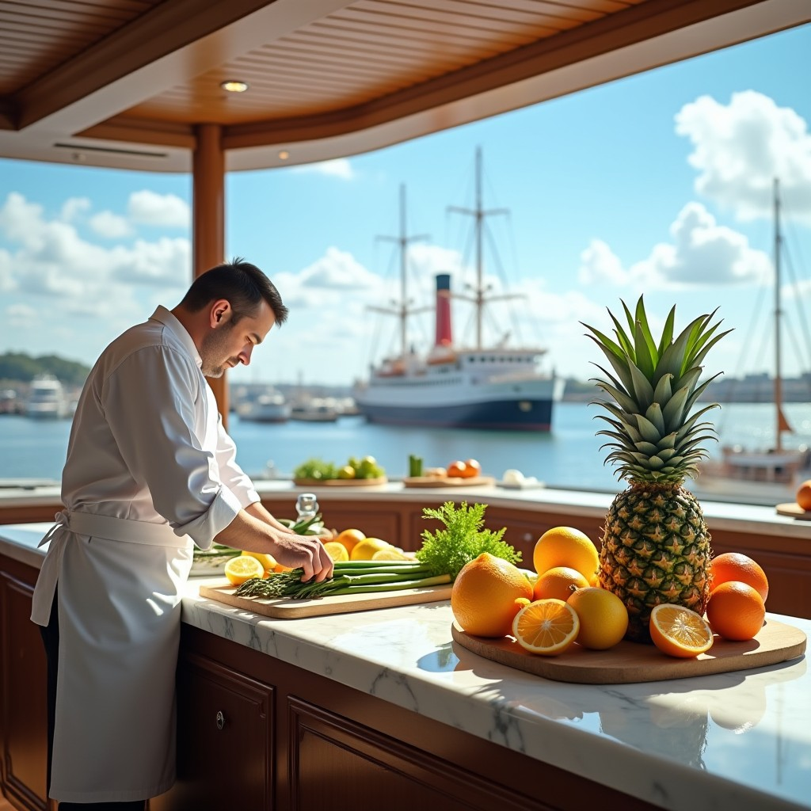
Резюме VII: Устойчиво снабдяване и използване на сезонни продукти в морската и логистична практика
Цел
Настоящото изследване си поставя две основни цели: първо, да представи основните концепции и принципи, свързани с устойчивите практики за снабдяване, и второ – да проучи практическите ползи, които тези практики могат да донесат на морския сектор. Допълнително изследването цели да очертае приложими стратегии за идентифициране на отговорни доставчици – такива, които са прозрачни в дейността си, етично ангажирани и екологично отговорни. Специален акцент се поставя върху приноса на местните и сезонни продукти за устойчивото планиране на менютата и за оптимизираното управление на ресурсите на борда на корабите.
„Устойчиво развитие и предприемачески подходи в сектора на морските услуги“

Slide 49
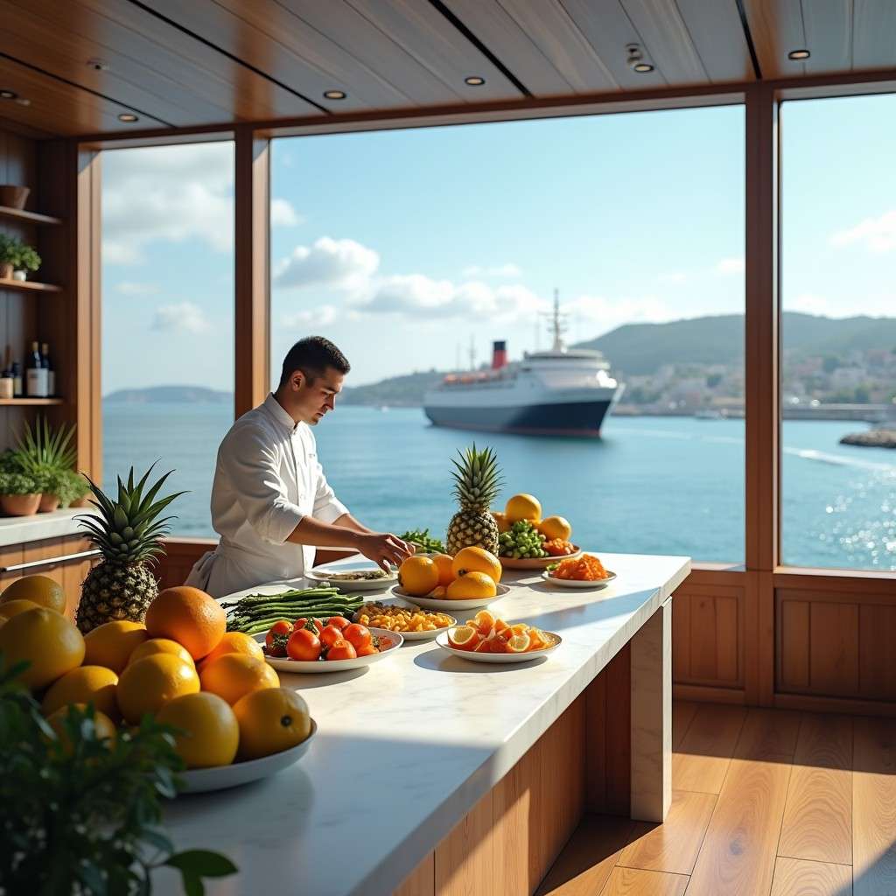
Резюме VII: Устойчиво снабдяване и използване на сезонни продукти в морската и логистична практика
Методология
Изследването използва приложна и ориентирана към практиката методология. Събирането на данни е осъществено чрез провеждане на структурирани интервюта с представители на заинтересованите страни по веригата на снабдяване с храни в морския сектор, включително готвачи, мениджъри по снабдяване и координатори на логистиката. Допълнително са анализирани реални казуси на търговски и круизни кораби, успешно внедрили стратегии за устойчиво снабдяване. Особено внимание е обърнато на процесите по избор на доставчици, проследяемостта на продуктите и интегрирането на стандартите за устойчивост в практиките на закупуване и доставка.
„Устойчиво развитие и предприемачески подходи в сектора на морските услуги“

Slide 50

Резюме VII: Устойчиво снабдяване и използване на сезонни продукти в морската и логистична практика
Резултати
Анализът показва, че устойчивото снабдяване допринася за дългосрочно намаляване на разходите и подобряване качеството на предлаганите хранителни продукти. Установено е, че екипите, работещи с местни доставчици, демонстрират по-голяма гъвкавост и подобрено сътрудничество. Доказано е, че рационалното използване на сезонни продукти повишава кулинарното преживяване и удовлетвореността на екипажа. Освен това, анализът сочи, че успехът на устойчивото снабдяване зависи пряко от прозрачността, като оптимални резултати се постигат в рамките на дългосрочни партньорства.
„Устойчиво развитие и предприемачески подходи в сектора на морските услуги“

Slide 51
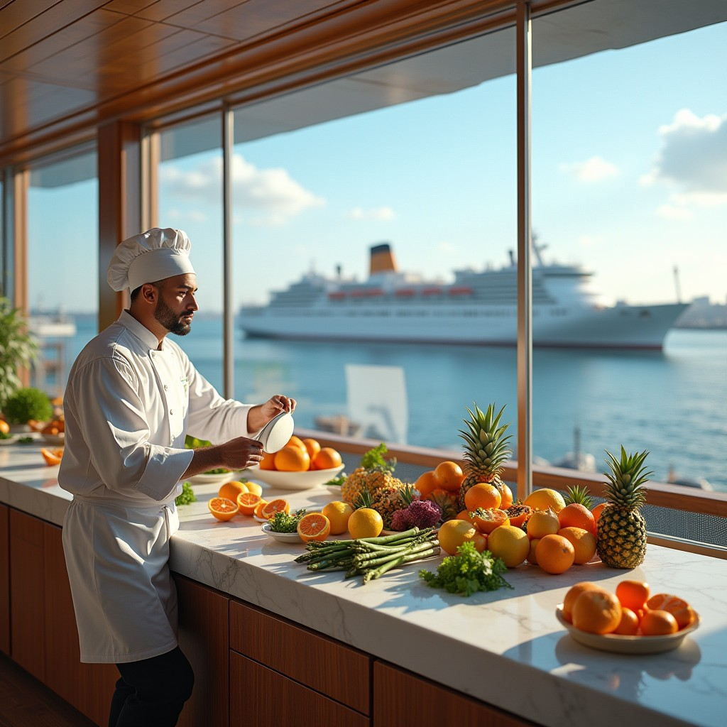
Резюме VII: Устойчиво снабдяване и използване на сезонни продукти в морската и логистична практика
Заключение
Настоящото изследване доказва, че устойчивото снабдяване не е просто временно модно явление, а необходимост, обусловена от ограниченията на ресурсите и нарастващата екологична отговорност. Използването на сезонни и местни продукти притежава потенциала да осигури както икономически ползи, така и значим социален ефект. Когато се прилага с необходимото внимание и прецизно планиране, този подход може да доведе до изграждането на по-устойчиви и ефективни вериги на снабдяване с храни в морския сектор.
„Устойчиво развитие и предприемачески подходи в сектора на морските услуги“

Slide 52

Резюме VIII: Намаляване на хранителните отпадъци и ефективно използване на остатъчните продукти
„Устойчиво развитие и предприемачески подходи в сектора на морските услуги“

Slide 53

Резюме VIII: Намаляване на хранителните отпадъци и ефективно използване на остатъчните продукти
Контекст
Проблемът с хранителните отпадъци представлява световно предизвикателство с екологични последици и влияние върху ефективността на снабдителните системи. Това важи с особена сила за ограничени пространства като корабите и логистичните бази. Основните причини за генерирането на хранителни отпадъци обикновено са свързани с недостатъчно планиране, липса на адекватен контрол върху порциите и неефективни методи на съхранение. Въпреки това е установено, че прилагането на подходящи стратегии и извършването на незначителни промени в работните процеси могат да доведат до значително намаляване на хранителните отпадъци, както и до креативно и икономично оползотворяване на остатъчните продукти.
„Устойчиво развитие и предприемачески подходи в сектора на морските услуги“

Slide 54

Резюме VIII: Намаляване на хранителните отпадъци и ефективно използване на остатъчните продукти
Цел
Целта на настоящото изследване е да проучи приложими стратегии за минимизиране на хранителните отпадъци в среда с ограничени ресурси, каквато е морската. Специален акцент е поставен върху творческото оползотворяване на остатъчни продукти при планирането на менюта, както и върху практиките за контрол на порциите и ефективно съхранение на храните.
„Устойчиво развитие и предприемачески подходи в сектора на морските услуги“

Slide 55

Резюме VIII: Намаляване на хранителните отпадъци и ефективно използване на остатъчните продукти
Методология
Изследването е реализирано чрез комплексен подход, включващ наблюдения и интервюта с корабни готвачи, служители по снабдяването и мениджъри по храните. Проведен е и задълбочен анализ на вътрешните процедури за управление на хранителните ресурси. Допълнително са проучени добри практики на търговски и круизни кораби, на които е постигнато значително намаляване на хранителните отпадъци посредством прилагането на ясни правила и иновативни методи за повторно използване на остатъчните продукти.
„Устойчиво развитие и предприемачески подходи в сектора на морските услуги“

Slide 56

Резюме VIII: Намаляване на хранителните отпадъци и ефективно използване на остатъчните продукти
Резултати
Резултатите от изследването показват, че най-успешните екипи прилагат гъвкаво планиране на менютата, съобразено с наличността и сезонността на продуктите. Установено е, че остатъчните продукти често се оползотворяват в супи, гарнитури или междинни закуски, без компромис с качеството или безопасността. Контролът върху големината на порциите, постигнат чрез предварително измерване и ясни стандарти, също е идентифициран като важен фактор за намаляване на хранителните отпадъци. В допълнение е доказано, че правилното съхранение и своевременното използване на продуктите преди изтичане на срока на годност са решаващи фактори за намаляване на излишъците и повишаване на ефективността.
„Устойчиво развитие и предприемачески подходи в сектора на морските услуги“

Slide 57
Резюме VIII: Намаляване на хранителните отпадъци и ефективно използване на остатъчните продукти
Заключение
Намаляването на хранителните отпадъци е въпрос не само на екологична осъзнатост, но и на професионална отговорност и ефективно управление на ресурсите. В морския сектор, където достъпът до нови доставки е ограничен, оползотворяването на всяка порция е от съществено значение. Постигането на устойчиви резултати в този сектор зависи от въвеждането на ефективни организационни практики, цялостно обучение на екипите и прилагането на иновативни кулинарни подходи, които същевременно намаляват разходите и повишават качеството на предлаганите на борда ястия.
„Устойчиво развитие и предприемачески подходи в сектора на морските услуги“

Slide 58
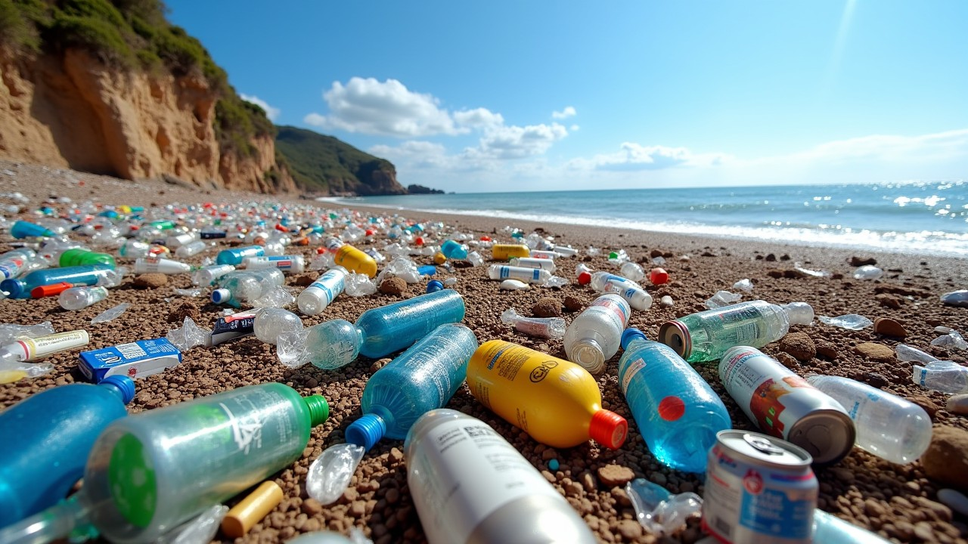
Резюме IX: Намаляване на пластмасовите отпадъци и отпадъците от опаковки в корабните кухни
„Устойчиво развитие и предприемачески подходи в сектора на морските услуги“

Slide 59

Резюме IX: Намаляване на пластмасовите отпадъци и отпадъците от опаковки в корабните кухни
Контекст
Един от сериозните екологични проблеми в морския сектор е свързан с употребата на еднократни пластмасови изделия и натрупването на отпадъци от опаковки. В корабните кухни, където удобството и безопасността често са водещи при избора на материали, еднократната пластмаса остава широко разпространено решение. Въпреки това съществуват реални възможности за въвеждане на устойчиви алтернативи, както и за обучение на екипажите за ефективно прилагане на практики за намаляване на отпадъците.
„Устойчиво развитие и предприемачески подходи в сектора на морските услуги“

Slide 60
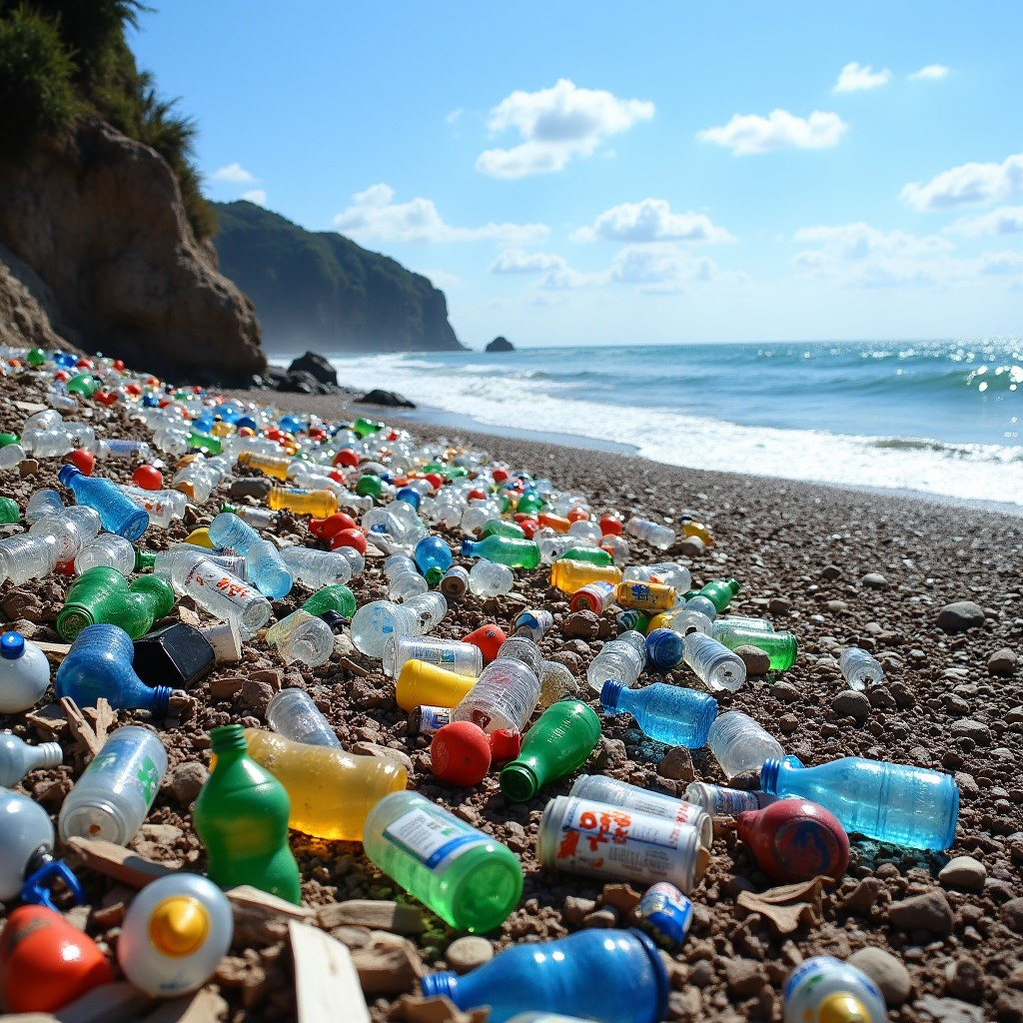
Резюме IX: Намаляване на пластмасовите отпадъци и отпадъците от опаковки в корабните кухни
Цел
Целта на настоящото изследване е да проучи възможностите за намаляване употребата на пластмасови изделия и опаковки в корабните кухни. Основният фокус е поставен върху преминаването към продукти за многократна употреба, използването на екологично устойчиви опаковъчни материали и ролята на обучението на екипажа за формиране на устойчиви навици и отговорно поведение към околната среда.
„Устойчиво развитие и предприемачески подходи в сектора на морските услуги“

Slide 61

Резюме IX: Намаляване на пластмасовите отпадъци и отпадъците от опаковки в корабните кухни
Методология
Изследването е реализирано чрез подробен анализ на съществуващите практики за използване на пластмасови изделия и опаковки на борда на корабите. Данните са събрани посредством задълбочени интервюта с корабни готвачи, отговорници по снабдяване и експерти по екологично управление. Допълнително са разгледани конкретни примери за успешни инициативи на компании, въвели устойчиви алтернативи на еднократните пластмасови изделия и опаковки. Специално внимание е отделено и на оценката на ефективността на обученията за екипажа, насочени към прилагане на устойчиви практики в корабните кухни.
„Устойчиво развитие и предприемачески подходи в сектора на морските услуги“

Slide 62

Резюме IX: Намаляване на пластмасовите отпадъци и отпадъците от опаковки в корабните кухни
Резултати
Резултатите от изследването показват, че премахването на еднократните пластмасови изделия е напълно постижимо, особено когато е интегрирано със систематично планиране на доставките и предварителна организация на работните процеси. Анализът сочи, че продуктите за многократна употреба като съдове, бутилки и прибори са икономически оправдани в дългосрочен план. Ясно е, че служителите, преминали специализирани обучения по темата, демонстрират по-високо ниво на ангажираност и инициативност за намаляване на отпадъците. Допълнително е установено, че въвеждането на нови практики, подкрепени с визуални напомняния и практически насоки на работното място, представлява особено ефективна стратегия.
„Устойчиво развитие и предприемачески подходи в сектора на морските услуги“

Slide 63

Резюме IX: Намаляване на пластмасовите отпадъци и отпадъците от опаковки в корабните кухни
Заключение
Анализът доказва, че намаляването на пластмасовите отпадъци в корабните кухни е напълно постижима цел при условие, че се прилага цялостна стратегия, оптимизирана организационна структура и екипна ангажираност. Използването на алтернативи за многократна употреба и екологично устойчиви опаковки не само ограничава отрицателното въздействие на корабите върху околната среда, но и създава култура на отговорност и устойчиво поведение сред членовете на екипажа.
„Устойчиво развитие и предприемачески подходи в сектора на морските услуги“

Slide 64
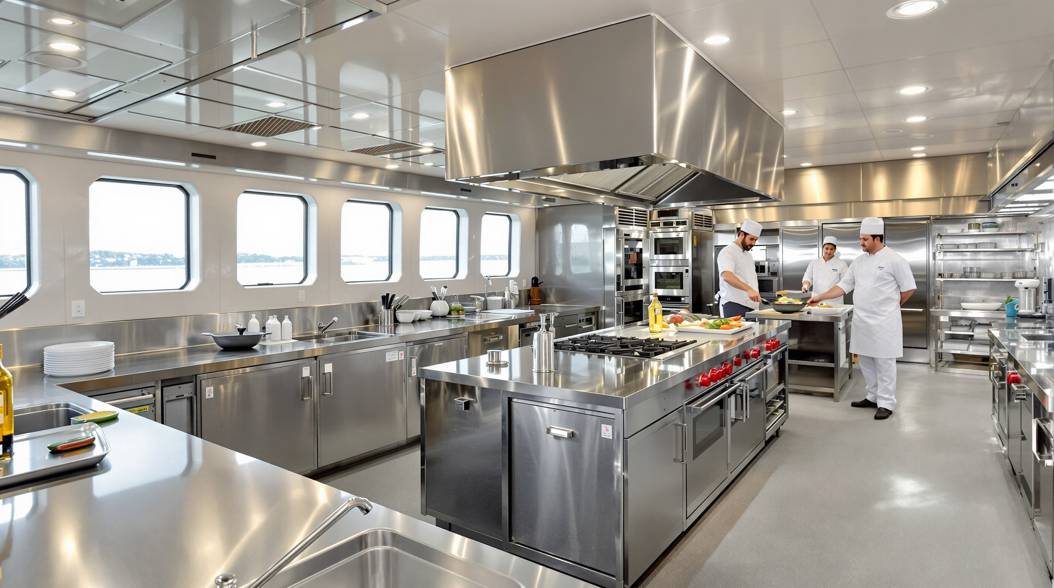
Резюме X: Мониторинг и измерване на въздействието на корабната кухня върху околната среда
„Устойчиво развитие и предприемачески подходи в сектора на морските услуги“

Slide 65
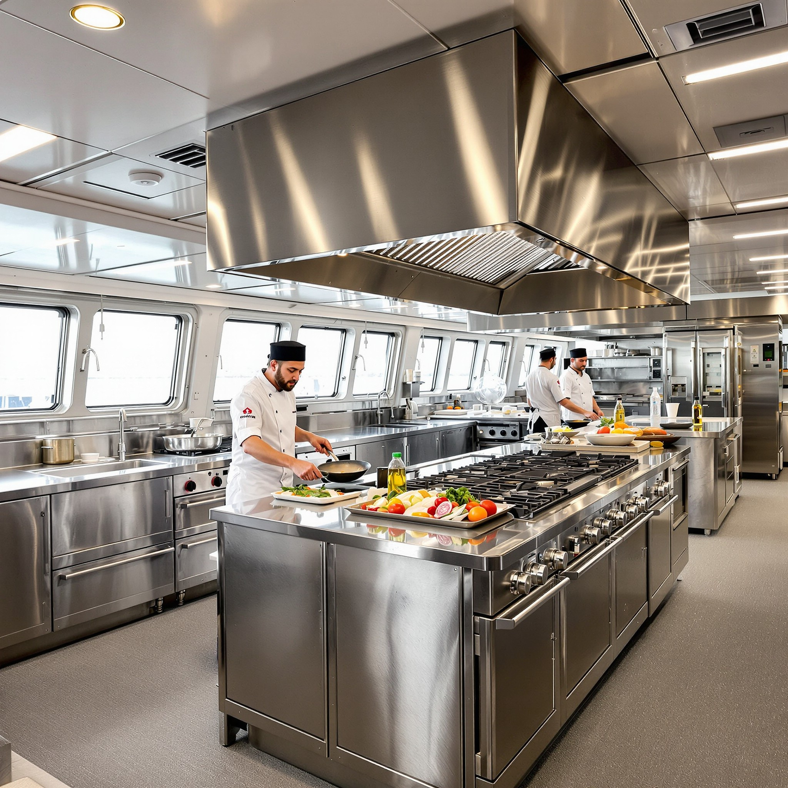
Резюме X: Мониторинг и измерване на въздействието на корабната кухня върху околната среда
Контекст
В съвременните условия, характеризиращи се със засилен фокус върху устойчивостта и опазването на морската среда, управлението на ресурсите в корабните кухни се превръща в съществен компонент от екологичната отговорност на борда. За да се гарантира ефективността на въведените мерки за устойчивост, е необходимо те да бъдат обект на систематичен мониторинг и количествено измерване. Проследяването на консумацията на енергия, потреблението на вода и генерирането на отпадъци осигурява стабилна основа за информирано вземане на решения и формулиране на реалистични цели за подобрение.
„Устойчиво развитие и предприемачески подходи в сектора на морските услуги“

Slide 66
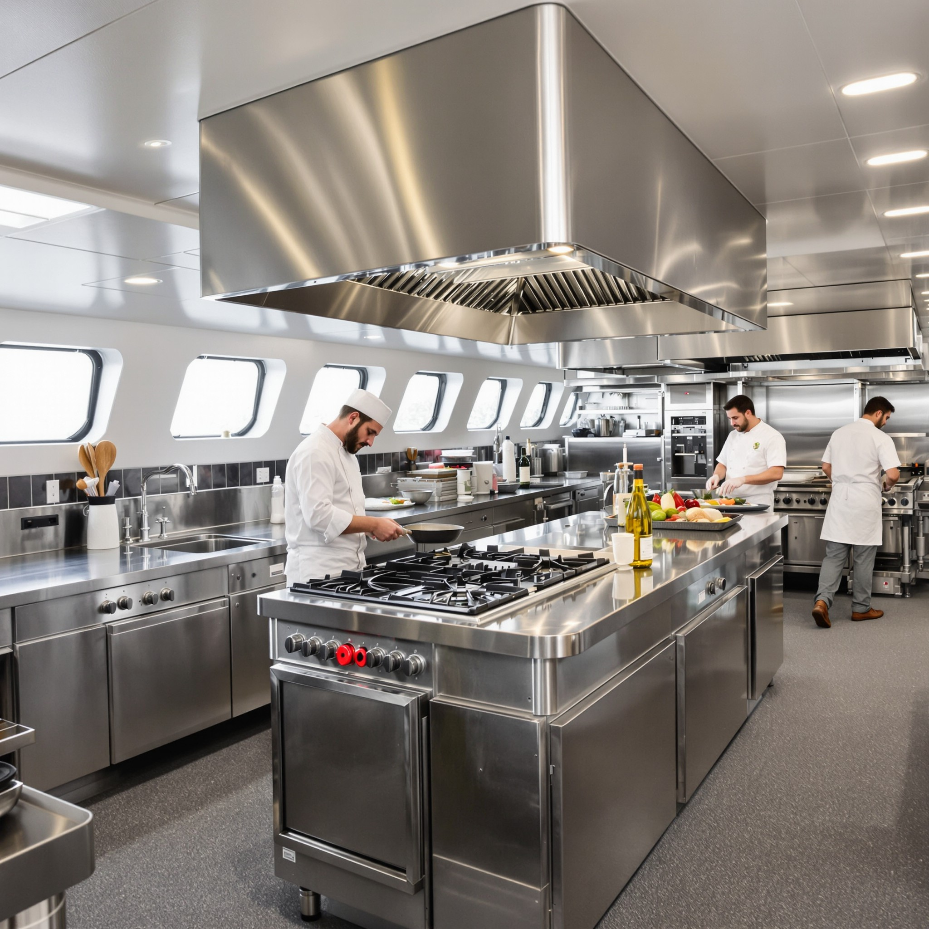
Резюме X: Мониторинг и измерване на въздействието на корабната кухня върху околната среда
Цел
Целта на настоящото изследване е двустранна: първо, да представи ефективни инструменти и техники за мониторинг на въздействието на корабната кухня върху околната среда, и второ – да демонстрира как непрекъснатият мониторинг и анализът на събраните данни могат да подпомогнат устойчивото управление на ресурсите. Основният акцент е поставен върху проследяването на основните екологични показатели и формулирането на конкретни цели за постоянно подобряване.
„Устойчиво развитие и предприемачески подходи в сектора на морските услуги“

Slide 67
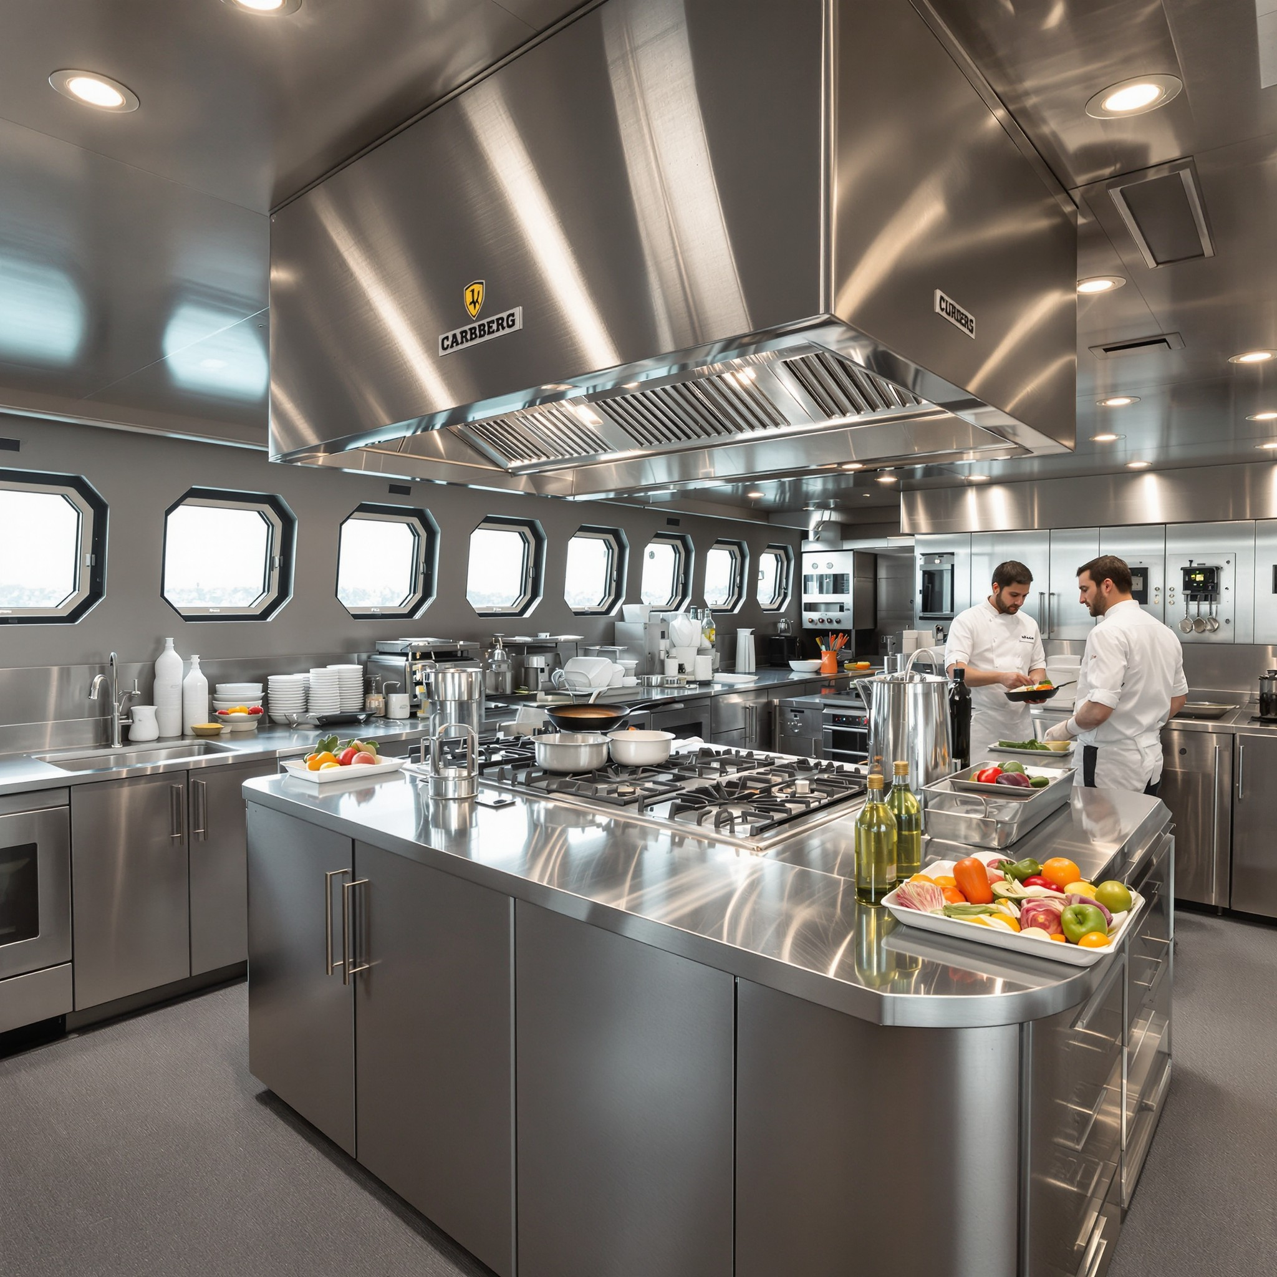
Резюме X: Мониторинг и измерване на въздействието на корабната кухня върху околната среда
Методология
В рамките на изследването са анализирани вътрешните системи за мониторинг на кораби от различен тип. Проведени са задълбочени интервюта с екипажа, включително готвачи, инженери по поддръжка и мениджъри по околна среда, с цел установяване на прилаганите практики за отчитане и контрол. Допълнително са проучени дигитални инструменти за измерване на разходите за вода и енергия, както и методики за оценка и управление на отпадъците на борда.
„Устойчиво развитие и предприемачески подходи в сектора на морските услуги“

Slide 68
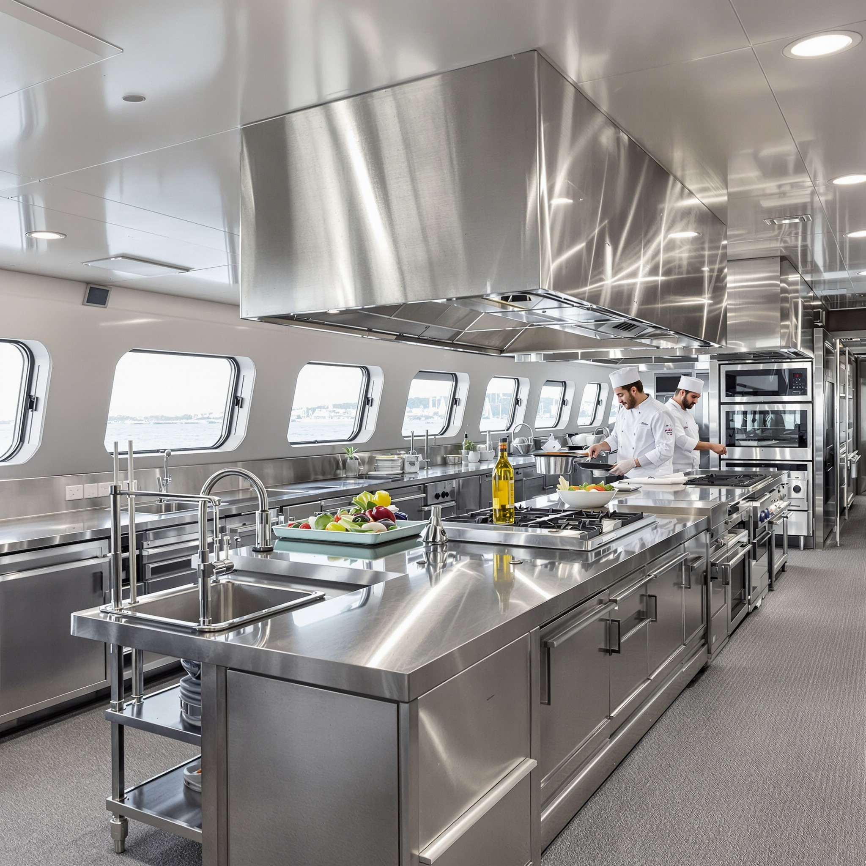
Резюме X: Мониторинг и измерване на въздействието на корабната кухня върху околната среда
Резултати
Установено е, че използването на дигитални платформи и автоматизирани системи за отчитане на ресурсите значително улеснява процеса на контрол. Доказано е, че прилагането на ежедневни и седмични отчети подпомага своевременното откриване на отклонения и планирането на адекватни коригиращи действия. Формулирането на конкретни и реалистични цели е довело до повишена ангажираност на членовете на екипажа и по-ефективни резултати. Ясно е също така, че най-добри резултати са постигнати чрез практики, съчетаващи мониторинг с обучение и визуална обратна връзка към персонала.
„Устойчиво развитие и предприемачески подходи в сектора на морските услуги“

Slide 69
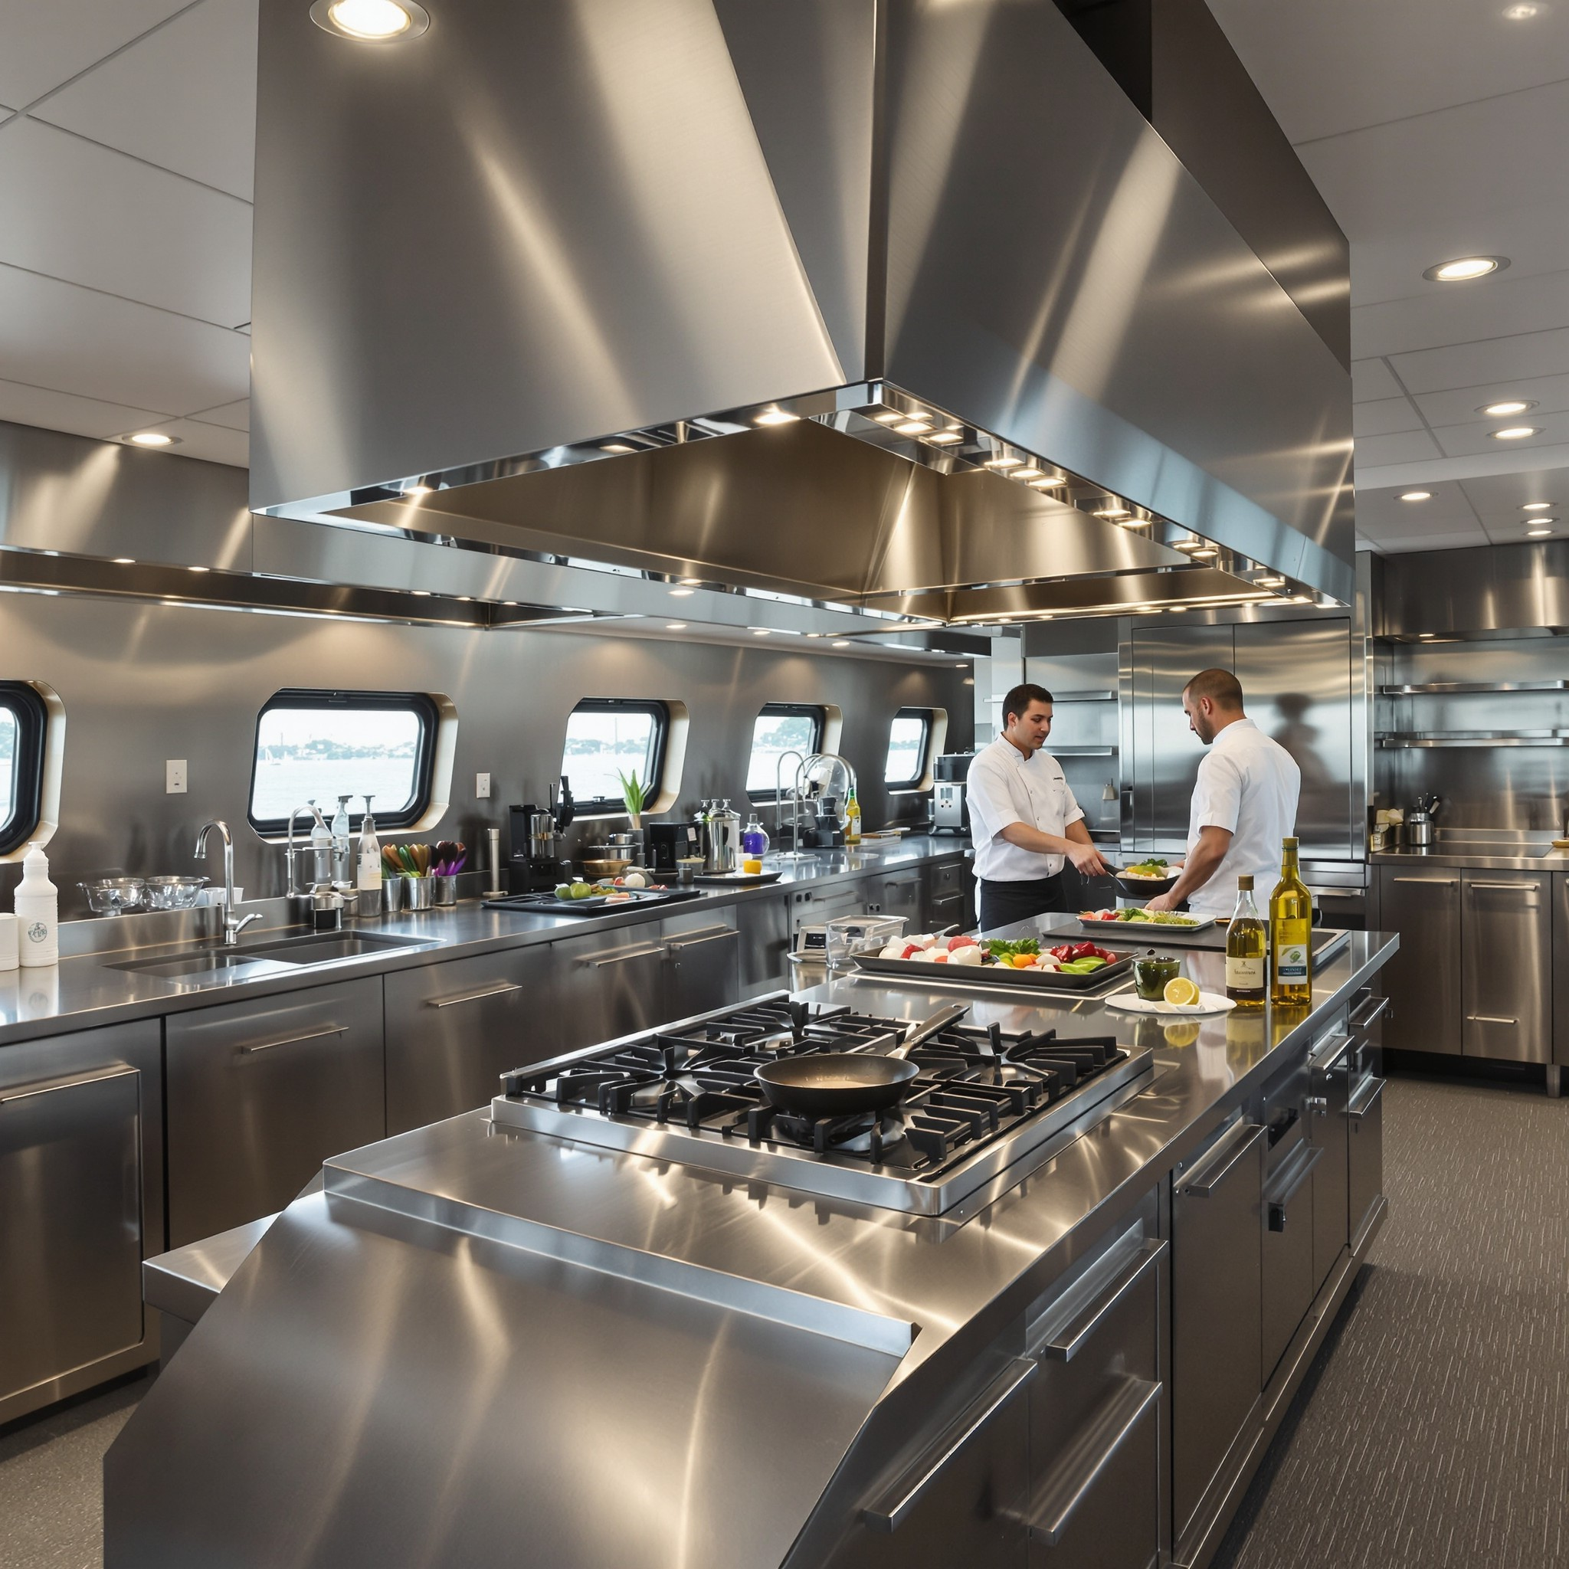
Резюме X: Мониторинг и измерване на въздействието на корабната кухня върху околната среда
Заключение
В обобщение, мониторингът и измерването на въздействието на корабната кухня върху околната среда не представляват единствено техническа задача, а са неразделна част от общата култура на устойчивост на борда. Доказано е, че когато тези процеси са внимателно организирани и добре разбрани от екипажа, това води до по-осъзнато поведение и оптимално използване на наличните ресурси.
„Устойчиво развитие и предприемачески подходи в сектора на морските услуги“

Slide 70

„Устойчиво развитие и предприемачески подходи в сектора на морските услуги“

